Slide 1
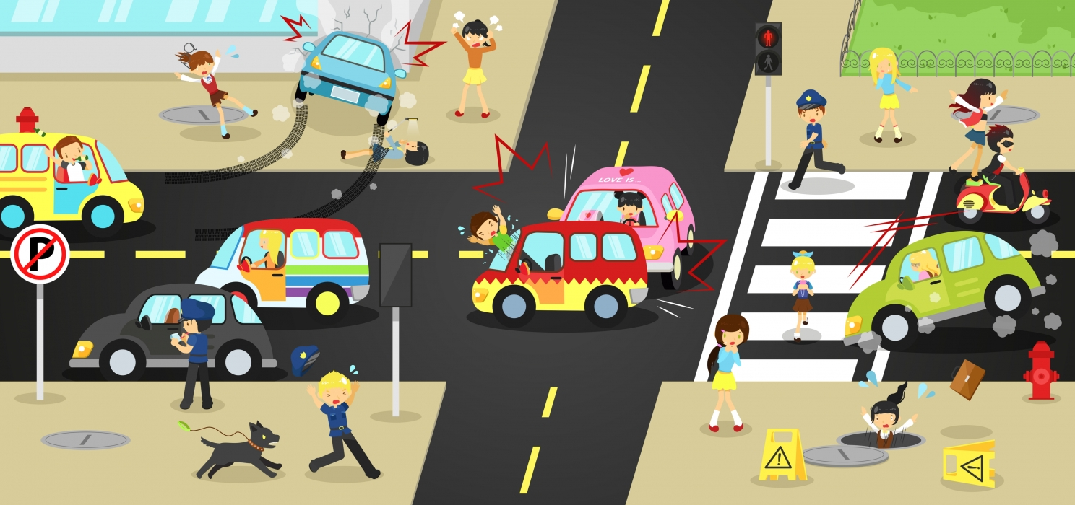
Welke mogelijkheden zijn er om het woongebied in het noordoostelijke deel van het ressort Santodorp verkeerstechnisch te beveiligen?
Groepsleden:
Bajnath, A.
Ishaak, R.
Noreen, M.

Slide 2
The points that are important in this problem statement:
Problem description
Goals to achieve with the action research intervention
Action proposed
Data to be collected to assess the effect of the action proposed in solving the problem of interest

Slide 3
Problem description
Uitgaande van het onderwerp, hebben wij een woongebied gekozen en na onderzoek aangeven welke de onveilige situaties zijn in dat gebied en welke maatregelen getroffen kunnen worden om dat woongebied verkeerstechnisch te beveiligen. Wij hebben gekozen voor het woongebied Santodorp en wel het noordoostelijk gedeelte met als belangrijkste uitvalsweg de Nieuw Weergevondenweg. Volgens statistieken van de politie van Santo Dorp vinden er vaker aanrijdingen plaats in dit gebied.

Slide 4
Goals to achieve with the action research intervention
Het accent van het onderzoek was om een beeld te krijgen van de veiligheidssituatie in dat deel van Santodorp m.n.:
- het gedrag van de weggebruikers,
- het soort verkeer dat het meest gebruik maakt van de wegen,
- de maatregelen die getroffen moeten worden om de woonwijk veiliger te maken,
- het verkregen resultaat na het verharden van enkele wegen in de woonwijk,
- het voorkomen van files in deze woonwijk,
- op welk moment van de dag er sprake is van een hoge verkeersintensiteit en
- als er een geregelde politie controle is in de woonwijk.

Slide 5
Action proposed
Engineering (aanpassen van infrastructuur)
Education(voorlichting):
Enforcement(handhaving):

Slide 6
Data to be collected to assess the effect of the action proposed in solving the problem of interest
Er bestaat een hardnekkige misverstand, dat beïnvloeding van verkeersgedrag slechts zaken als voorlichting (Education) en handhaving (Enforcement) betekent, aangezien 95 % van de verkeersongevallen worden veroorzaakt door de mens (attitude van de weggebruiker) en de vormgeving van infrastructuur (Engineering) los hiervan moet worden gezien
In het geval van overschrijden maximum snelheid (een van de voornaamste oorzaken van verkeersongevallen) werkt niets zo effectief als wegversmalling en drempels.
Voorrangsfouten (de hoofdoorzaak van verkeersongevallen) kan best aangepakt worden door ongelijkvloerse kruisingen en rotondes.
Verkeersongevallen tussen (brom)fietsen en auto’s (bromfietsen zijn de grootste categorie verkeersdoden in Suriname) kan het best opgelost worden door het aanleggen van gescheiden fietspaden. Ook al rijdt de bestuurder telefonerend en onder invloed, de kans dat hij de (brom)fietser aanrijdt is minimaal.

Slide 7
